Slide 1
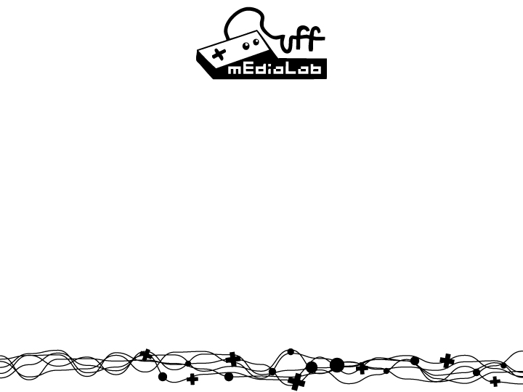


SDM
An Educational Game for Software Engineering
Troy Costa Kohwalter
Esteban W. Gonzalez Clua
Leonardo G. Paulino Murta
Notes:
11/03/11

Slide 2
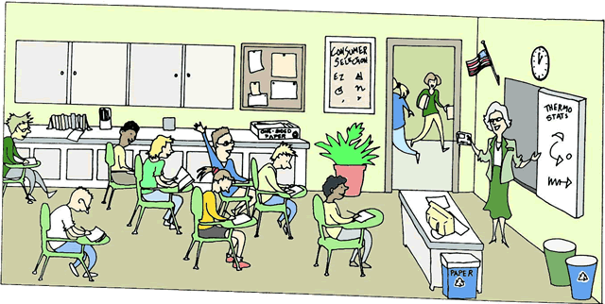
MOTIVATION
THEORIC CLASSES
  KNOWLEDGE
PRATICAL WORK
  COMPETENCE
    KNOW HOW TO
  PERFORMANCE
    SHOW HOW TO

Slide 3
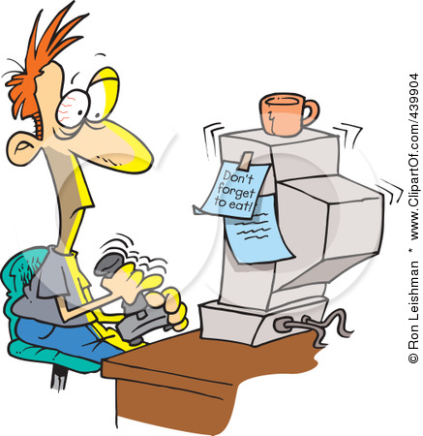
MOTIVATION
GAMES
  FUN
    ENJOYMENT
  INVOLVING
    PLAY
  MOTIVATING
    GOALS
  LEARNING
    FEEDBACK

Slide 4
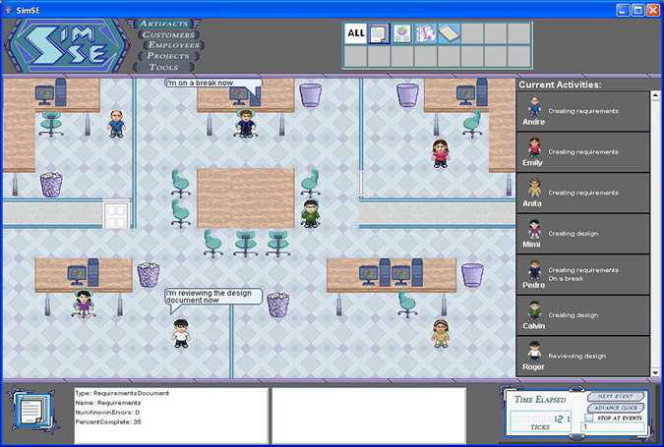
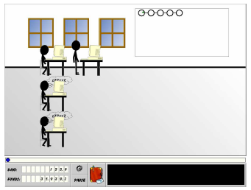
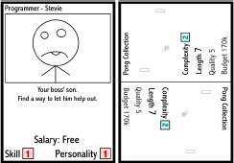
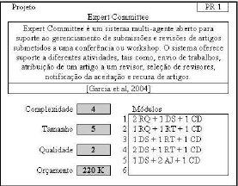
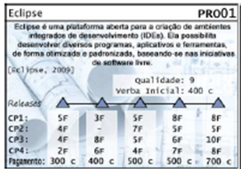
RELATED WORK
SIMSE
TIM
PnP
SIMULES
JEEES
Notes:
SimSE simula modelos de processos e o TIM é focado no gerenciamento de projetos.
O PnP simula o processo de desenvolvimento de software desde a concepção até a conclusão. O Simules é um melhoramento do PnP.
JEEES foi baseado no Simules e tem como objetivo passar conhecimentos de Gerencia de Configuração
11/03/11

Slide 5

SDM
DIFERENTIAL
  PEOPLE MANAGEMENT
    IMPORTANT FACTOR FOR QUALITY
  HUMAN RESOURCES
    EMPLOYEE
    ROLES
  REAL TIME
    INSTANT FEEDBACK
Notes:
O Diferencial do SDM em relação aos demais jogos citados é de ter foco em gestao de pessoas, consequentimente em recursos humanos. Ter a passagem de tempo em tempo real, mas permitindo o jogador a pausar o jogo a qualquer momento. E ser desenvolvido em um ambiente totalmente 3D.
11/03/11

Slide 6
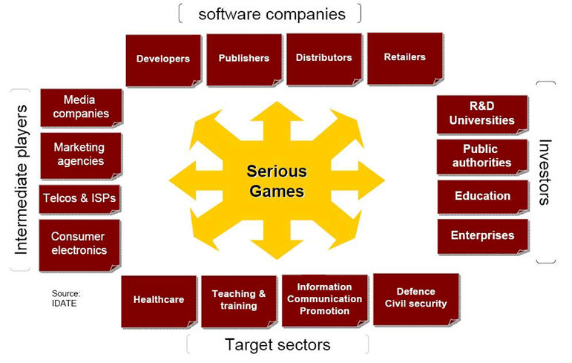
SERIOUS GAME

Slide 7
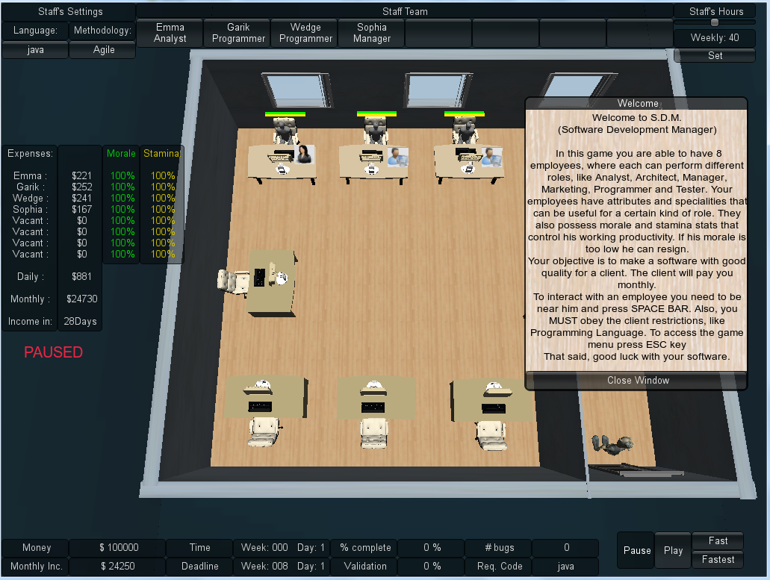

Notes:
Esta figura ilustra a interface grafica do SDM.
No canto superior encontram-se os itens referentes ao gerenciamento da equipe do jogador. Permitindo alterar a metodologia de trabalho, a linguagem de programação e iteragir com cada membro da equipe.
No canto esquerdo da imagem encontra-se um resumo das despesas que o jogador tem com cada funcionario e o estado destes, em relação ao moral e estamina.
No canto inferior encontra-se as caracteristicas do projeto em andamento, incluindo o deadline, % concluido e a validação do modelo. Tambem encontra-se o controle de passagem de tempo.
11/03/11

Slide 8
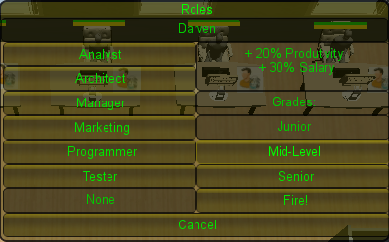
SDM
EMPLOYEES
  ROLES
    ANALYST
    ARCHITECT
    MANAGER
    MARKETING
    PROGRAMMER
    TESTER
Notes:
Como o enfoque do SDM é em gestao de pessoas, os funcionarios acabaram tendo uma complexidade superior aos demais jogos.
No SDM, a numero de papeis que um funcionario pode desempenhar subiu para 6. Analista, arquiteto, gerente, marketing, programador e tester.
Cada papel contribui de alguma forma durante o desenvolvimento do software.
Falar breveamente de cada papel (em que contribui)
Analista = Validação do software
Arquiteto = Planos de teste
Gerente = Gerenciar equipe
Marketing = Negociação
Programador = Desenvolver software
Testador = Remover bugs
11/03/11

Slide 9
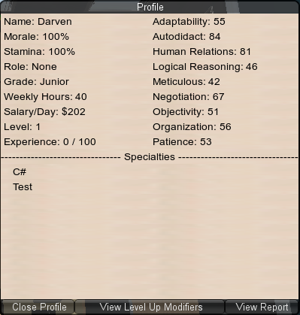
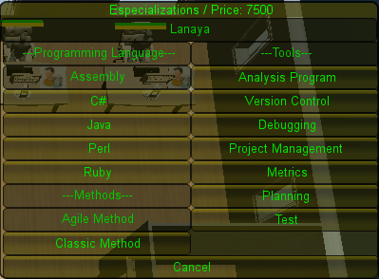
SDM
EMPLOYEES
  ATTRIBUTES
  (Santos 2005 and Russo 2007)
    HUMAN
      9 ATTRIBUTES
    PERFORMANCE
      6 ATTRIBUTES
  SPECIALIZATIONS
    LANGUAGE
    METHOLOGY
    TOOLS
Notes:
Alem de papeis, os funcionarios possuem atributos. No entanto, no SDM esses atributos refletem caracteristicas humanas. Estas caracteristicas são utilizadas para determinar o desempenho que o funcionario terá em cada papel, no entando este calculo não é visivel para o jogador.
Os funcionarios tambem contam com especializações que são utilizadas para auxiliar no desenvolvimento. Estas especializações podem ser de ferramentas, metodologias de trabalho e linguagens de programação.
11/03/11

Slide 10
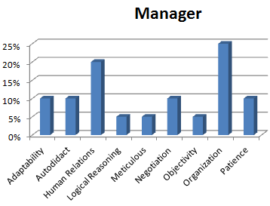
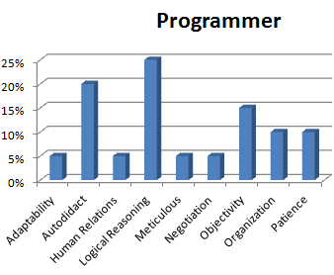
HUMAN ATTRIBUTES X ROLES

Slide 11
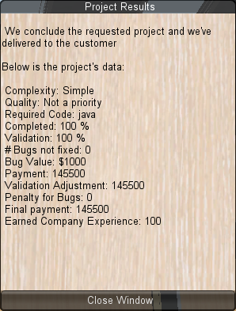
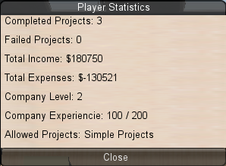
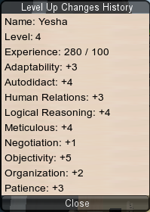
SDM
LEVEL
  EMPLOYEES
    ATTRIBUTES
  COMPANY
    PROJECTS
Notes:
Tanto os funcionarios quanto a empresa do jogador ganham experiencia. Quando um determinado numero de experiencia é acumulado, um novo nivel é adquirido.
Nos funcionarios este novo nivel acarreta na alteração em seus atributos, de acordo com o papel que tenha desempenhado.
Para a empresa pode abrir a possibilidade de pegar projetos mais complexos.
11/03/11

Slide 12
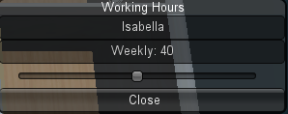

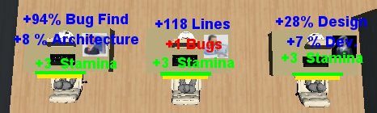
SDM
EMPLOYEES
  TRAINING
  WORKING HOURS
  MORALE
    WILL TO WORK
  STAMINA
    FATIGUE
Notes:
Durante o desenvolvimento é possivel treinar um funcionario para adquirir uma nova especialização.
O jogador tambem pode alterar a carga horaria de cada funcionario.
2 outros fatores são utilizados para determinar o rendimento do funcionario. O moral, que representa a vontade do funcionario em trabalhar, que caso esteja baixa pode pedir demissão, e Estamina que representa o grau de cançasso. A estamina é afetada pelas horas de trabalho
11/03/11

Slide 13
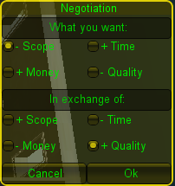
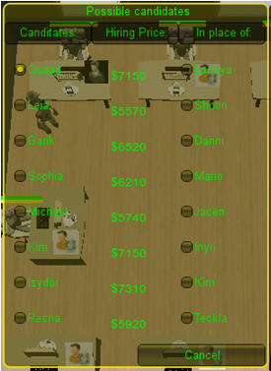
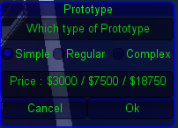
SDM
STAFF
  HIRING
DEVELOPMENT
  NEGOTIATION
  PROTOTYPING
Notes:
No SDM é permitido fazer modificações na equipe do jogador atravez de contratações e demissões. As demissoes podem ser pelo jogador ou pela insatisfação do funcionario. A tela de contratação exibida nesta figura mostra a lista de possiveis candidatos, que caso algum seja selecionado uma janela com as caracteristas dele será exibida. E do outro lado a equipe do jogador, onde deve escolher qual “slot” o novo candidato vai ocupar.
Alem da contratação, ao decorrer no desenvolvimento do produto é possivel negociar com o cliente para alterar algumas caracteriscas do contrato, como ilustrado por esta figura e criar prototipos para o cliente com o intuito de aumentar a validação do modelo.
11/03/11

Slide 14
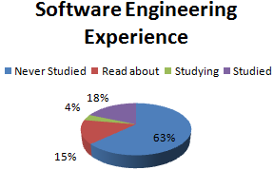
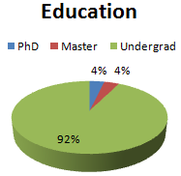
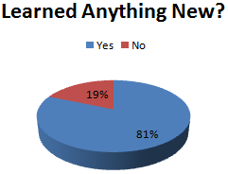
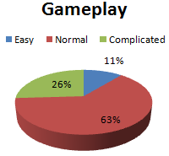
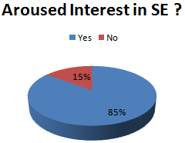
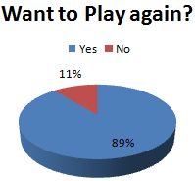
PRELIMINARY ASSESSMENT
27 VOLUNTEERS

Slide 15
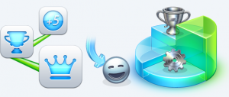
GAMIFICATION
COUNTDOWN
  PROJECT DEADLINE
INFINITE GAMEPLAY
  RANDOM PROJECT GENERATION
LEVEL
  EMPLOYEE AND COMPANY EARN EXPERIENCE POINTS
PROGRESSION
  EXPERIENCE BAR
LOSS AVERSION
  COMPANY’S EXPERIENCE POINT LOSS ON FAILURE
REWARD SCHEDULES
  MONTHLY PAYMENT WHILE ON SCHEDULE
Notes:
Para manter o aluno estimulado, algumas tecnicas de jogos foram incorporadas no SDM.
O countdown, no SDM, é realizado atraves dos deadlines dos projetos.
Quando o jogador termina um projeto, novos projetos estarão disponiveis. Estes projetos são gerados randomicamente, seguindo algumas restrições.
Alem disso, conforme projetos são concluidos, os funcionarios e a empresa do jogador adquirem experiencia, que quando alcançado um determinado valor eles ganham um nivel. No entanto, a empresa tanto ganha experiencia quando se conclui um projeto quanto perde quando o jogador fracassa.
11/03/11

Slide 16
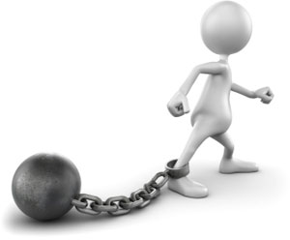
CONCLUSION
UNDERSTANDING AND LEARNING
  EMPLOYEE
  ROLES
LIMITATIONS
  ITERATION PERIOD
  METHOLOGY
  STAFF SIZE
Notes:
O SDM tem como finalidade em auxiliar no entendimento dos conceitos e ensinar a importancia dos funcionarios e seus papéis.
Na atual versão do jogo, existe algumas limitações, como por exemplo não é possivel definir iterações que forneçam resultados de desempenho do periodo definido.
Futuras modificações que podem ser feitas no SDM é a inclusao de iterações e aprofundamento das metodologias de trabalho, que na atual versão só é utilizado para distinção.
11/03/11

Slide 17
FUTURE WORK
MULTIPLE OFFICES
  MULTIPLE STAFF
  MULTIPLE PROJECTS
COMPANY REPUTATION
  MARKET REPUTATION
METHOLOGY
  DETAILED METHODS

Slide 18
SDM
An Educational Game for Software Engineering
Troy Costa Kohwalter
Esteban W. Gonzalez Clua
Leonardo G. Paulino Murta
Game Access:
http://www.ic.uff.br/~tkohwalter/sdm/

Slide 19
SDM
EMPLOYEES
  GRADES
    JUNIOR
    MID-LEVEL
    SENIOR
Notes:
Além dos papéis, os funcionarios podem desempenhar diferentes cargos na empresa, podendo ser junior, pleno ou senior. Estes cargos são utilizados para modificar o desempenho do funcionario e consequentemente o salario.
11/03/11

Slide 20
SDM
EMPLOYEES
  SPECIALIZATIONS
    TOOLS
    LANGUAGE
    METHOLOGY
Notes:
Além dos atributos, os funcionarios possuem especializações. Estas especializacoes podem ser de 3 tipos: ferramentas, que são utilziadas para auxilar o funcionario; de linguagem de programação e metodologia que são utilizados para avaliar o desempenho do funcionario.
11/03/11

Slide 21
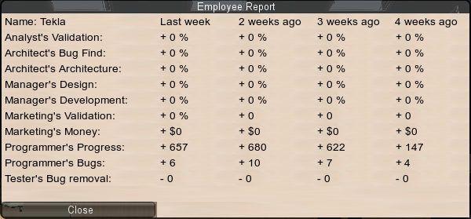

ITERATIONS

Slide 22
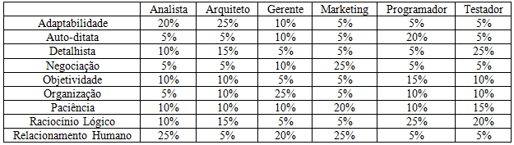
HUMAN ATTRIBUTES X PERFORMANCE

Slide 23
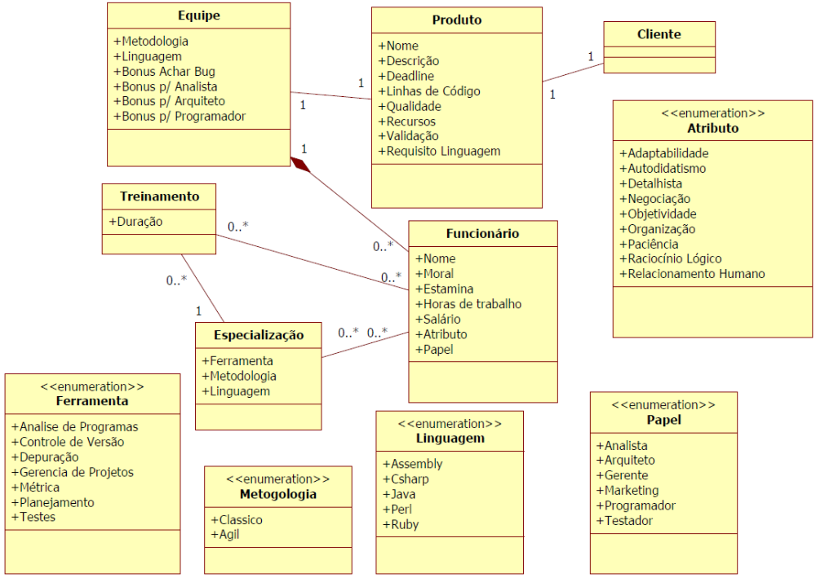
SDM
Notes:
Este diagrama ilustra o SDM, podendo perceber que a gestão de pessoas é um ponto fundamental do SDM. Os funcionarios possuem atributos, especializações e podem fazer treinamentos para adquirir novas especializações. Além disso existem diversos papéis que um funcionario pode desempenhar.
11/03/11

Slide 24
SDM
An Educational Game for Software Engineering
Troy Costa Kohwalter
Esteban W. Gonzalez Clua
Leonardo G. Paulino Murta
Game Access:
http://www.ic.uff.br/~tkohwalter/sdm/

